Slide 1
DİSİPLİN SORUŞTURMALARINDA İZLENEN SÜREÇ ÖZETİ
1-Hukuka aykırı bir fiil işlendiğini ihbar, şikâyet vs. yollarla öğrenen veya bizzat şahit olan disiplin amiri, yazılı olarak disiplin soruşturması başlatabileceği gibi soyut iddialar içeren şikâyetler ve basit şüpheye dayanan olaylarda, soruşturma açılmadan önce “ön inceleme” yapabilir veya yaptırabilir.
2-Mevzuata uygun bir şekilde soruşturmacı görevlendirilerek disiplin soruşturması süreci başlatılmalıdır. Disiplin amiri, soruşturmayı kendisi de yürütebilir. Bu konuda seçimlik hakkı mevcuttur.

Slide 2
3- Disiplin soruşturmasının başlangıcından, dosyanın tamamlanmasına kadar her işlem, yazılı olmalıdır. İdari yargıda, yazılı yargılama esas olduğundan, yapılan tüm işlemler yazılı bir şekilde soruşturma dosyasında bulunmalıdır.
4- Soruşturmacı, disiplin soruşturmasıyla ilgili bilgi ve belgeleri toplama, ifade alma, tanık dinleme, bilirkişiye başvurma, keşif yapma, inceleme yapma ve ilgili makamlarla yazışma yetkisini haizdir. Soruşturmacı, soruşturulan kişinin daha önce disiplin cezası, ödül, başarı belgesi vs. alıp almadığı hakkında Personel Daire Başkanlığımızdan yazılı bilgi talep etmeli, cevabi yazıyı soruşturma dosyasına eklemelidir. Disipline aykırı fiilin niteliğine göre, cezayı verecek disiplin amiri veya disiplin kurulunun, tekerrür ve alt ceza uygulamasında söz konusu belgeler gereklidir.

Slide 3
5- Soruşturmacı, öncelikle şikâyetçi var ise onun ifadesini almalı, daha sonra tanık dinleyecek ise tanık ifadelerini almalı, başka deliller var ise onları topladıktan sonra soruşturulanın savunmasını almalıdır. Soruşturmanın başlangıcında, ilk iş olarak soruşturulan savunması alınmamalıdır. Şikâyetçi ve tanık ifadeleri alınıp diğer deliller toplandıktan sonra bu işlem yapılmalıdır. Tanık ifadeleri yeminli bir şekilde alınmalıdır. Şikâyetçi ifadesi ve soruşturulanın savunmasında, yemin teklif edilmemelidir.
6- Soruşturmacı, soruşturma sonunda soruşturma raporu hazırlamalıdır. Soruşturma raporunda, bulunması gerekenler Müşavirliğimizin sitesinde mevcuttur. Hazırlanan soruşturma raporunda, gerekçeleriyle birlikte ceza teklif edilir veya ceza verilmemesi yönünde kanaat belirtilir.

Slide 4
7- Soruşturmacı, soruşturma raporunu ve ekleriyle birlikte soruşturma dosyasını, dizi pusulası düzenleyip soruşturma açan birime teslim etmelidir.
8- Disiplin cezası vermeye yetkili makamlar, soruşturmada eksiklik olduğunun tespiti halinde eksikliklerin giderilmesi amacıyla dosyayı iade edebilir, soruşturmacı tarafından önerilen disiplin cezasını aynen verebilir, hafifletebilir veya reddedebilir. Teklif edilen cezanın reddedilmesi halinde ilgili disiplin amiri ya da kurulu tarafından ret gerekçesine uygun olarak en geç üç ay içerisinde yeni işlem tesis edilebilir.

Slide 5
9- Disiplin cezası vermeye yetkili makamlar, verilecek disiplin cezasına göre değişmektedir. Mevzuat kontrol edilerek disiplin cezasının tesisinde yetkili makam tespit edilmelidir. (Disiplin amiri/ disiplin kurulu/ yüksek disiplin kurulu) Yetki, kamu düzenine ilişkin olup yetkisiz bir makam tarafından verilen disiplin cezası, idari yargıda mutlak iptal sebebidir.
10-Soruşturulan kişiye, savunma hakkının tam olarak sağlanması için, soruşturmacının almış olduğu savunma yanında disiplin cezası verecek yetkili makam tarafından, disiplin cezasına konu fiil ve önerilen ceza teklifi de belirtilerek son savunma alınmalıdır.

Slide 6
11- Soruşturma süreci sonunda tesis edilen işlem, kişiye tebliğ edilmelidir. Disiplin cezasının tebliğine ilişkin yazıda, ilgili kişiye itiraz usul ve süresi açıkça belirtilmelidir. Örneğin; disiplin soruşturması sonucu uyarma cezası tesis edilmiş ise, soruşturulan kişiye disiplin cezasını bildiren yazıda, … Disiplin Kuruluna yedi gün içerisinde itiraz ve idari yargıda atmış gün içerisinde dava açma hakkınız bulunmaktadır ibaresi de yazılmalıdır.
12- Kişinin itiraz etmesi durumunda, mevzuata göre itirazı incelemeye yetkili makamlar, itirazı kabul ya da reddedebilir. İtiraz sonucu yetkili makamlar tarafından verilecek karar, ilgili kişiye tebliğ edilmelidir.
13- Soruşturmayı açan birim tarafından, disiplin soruşturması süreci sonunda tesis edilen işlem, Personel Daire Başkanlığımıza bildirilmelidir. Üniversite öğretim mesleğinden çıkarma cezası tüm yükseköğretim kurumlarına, kamu görevinden çıkarma cezası ise ayrıca Devlet Personel Başkanlığına(Cumhurbaşkanlığı Personel ve Prensipler Genel Müdürlüğü) bildirilir.

Slide 7
657 SAYILI DEVLET MEMURLARI KANUNU

Slide 8
Disiplin amiri ve disiplin cezaları: Madde 124
Disiplin amirleri; kurumların kuruluş ve görev özellikleri dikkate alınarak Devlet Personel Başkanlığı'nın görüşüne dayanılarak özel yönetmeliklerinde tayin ve tespit edilecek amirlerdir.
Kamu hizmetlerinin gereği gibi yürütülmesini sağlamak amacı ile kanunların, Cumhurbaşkanlığı kararnamelerinin ve yönetmeliklerin Devlet memuru olarak emrettiği ödevleri yurt içinde veya dışında yerine getirmeyenlere, uyulmasını zorunlu kıldığı hususları yapmayanlara, yasakladığı işleri yapanlara durumun niteliğine ve ağırlık derecesine göre 125’inci maddede sıralanan disiplin cezalarından birisi verilir.

Slide 9
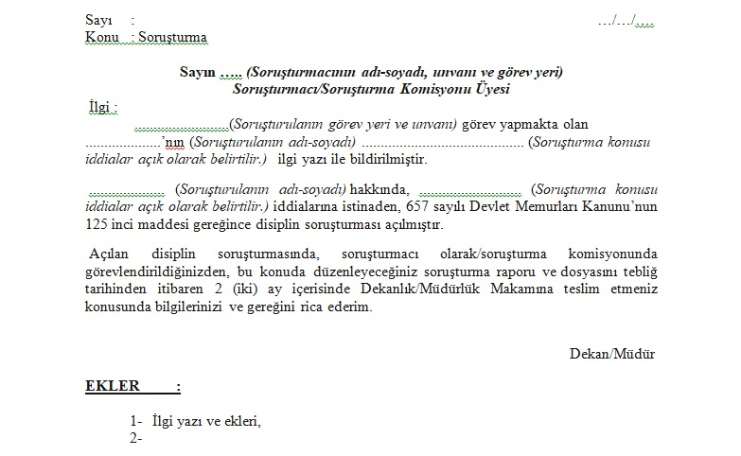

Slide 10
Disiplin cezası verilmesine sebep olmuş bir fiil veya halin cezaların özlük dosyasından silinmesine ilişkin süre içinde tekerrüründe bir derece ağır ceza uygulanır. Aynı derecede cezayı gerektiren fakat ayrı fiil veya haller nedeniyle verilen disiplin cezalarının üçüncü uygulamasında bir derece ağır ceza verilir. *Tekerrür hükümlerinin uygulanıp uygulanamayacağına yönelik; soruşturmacı tarafından, soruşturulan kişinin sicilinde daha önce disiplin cezası işlemi bulunup bulunmadığına dair Personel Daire Başkanlığından yazılı bilgi talep edilmeli ve soruşturma dosyasına eklenmelidir.

Slide 12
*Aynı cezayı gerektiren fakat işlenen fiil veya halin farklı olduğu suçların üçüncü defa işlenmesi halinde de ceza bir derece ağır olarak uygulanacaktır. Konuyu örnekle açıklamak gerekirse: Memurun disipline aykırı fiili, bir günlük devamsızlık olsun. Bu fiilin karşılığı olarak aylıktan kesme cezası ile cezalandırıldığından, bu cezanın özlük dosyasından silinme süresi 10 (on) yıldır. On yıl geçmeden memur yine bir gün devamsızlık gösterdiğinde, bu suçun karşılığı olarak yine aylıktan kesme cezası ile cezalandırılması gerekmekte iken tekerrür nedeniyle bir derece ağır olan kademe ilerlemesinin durdurulması cezası verilecektir.
Örneğimizde disipline aykırı ikinci fiilin, devamsızlık değil de görev sırasında amirine sözle saygısızlık etmek olduğunu farz edelim. Bu ikinci fiilin karşılığı da aylıktan kesmedir. Ancak birinci fiil devamsızlık iken ikinci disiplinsizlik farklı fiilden kaynaklanmıştır. Bu durumda ikinci fiil dolayısıyla memura yine aylıktan kesme cezası verilecek ve ancak üçüncü uygulama durumunda tekerrür uygulanacaktır.

Slide 13
Geçmiş hizmetleri sırasındaki çalışmaları olumlu olan ve ödül veya başarı belgesi alan memurlar için verilecek cezalarda bir derece hafif olanı uygulanabilir.
*İyi halden kaynaklı alt cezayı da asıl cezayı vermeye yetkili makam verir. Örneğin; kademe ilerlemesinin durdurulması cezasını gerektiren bir fiili işleyen kişiye, daha önce herhangi bir disiplin cezası almaması ve geçmiş hizmetlerinin iyi olması sebebiyle iyi hal hükmü uygulanarak aylıktan kesme cezası ile tecziye edilmesi durumunda, verilen asıl ceza disiplin kurulunun yetkisine girdiği için alt ceza verilse dahi yine karar disiplin kurulu tarafından verilmesi gerekmektedir.

Slide 14
Yukarıda sayılan ve disiplin cezası verilmesini gerektiren fiil ve hallere nitelik ve ağırlıkları itibariyle benzer eylemlerde bulunanlara da aynı neviden disiplin cezaları verilir.
*Disiplin suçu sayılacak davranışlar 657 sayılı Kanunda tek tek sayılmakla birlikte bazen kamu hizmetini aksatan, disiplini bozan ve kamu göreviyle bağdaşmayan ve suç sayılacak bir davranışın tam olarak karşılandığı bir tarif kanunda bulunmayabilir. Böyle bir durumda soruşturma yapılırken, gerçekleştirilen eyleme benzer bir tarifin 657 sayılı Kanunda olup olmadığına bakılarak, varsa işlenen fiile benzeyen bir suç ve karşılığı ceza soruşturulan hakkında uygulanacaktır. Ancak burada önemli olan husus, 657 sayılı Kanunda en azından benzeri bulunmayan bir davranış için ne olursa olsun zorlama yoluyla bir madde uygulanarak ceza verilemeyeceğidir.

Slide 15
Öğrenim durumları nedeniyle yükselebilecekleri kadroların son kademelerinde bulunan Devlet memurlarının, kademe ilerlemesinin durdurulması cezasının verilmesini gerektiren hallerde, brüt aylıklarının ¼’ü – ½’si kesilir ve tekerrüründe görevlerine son verilir.
Yukarıda yazılı disiplin kovuşturmasının yapılmış olması, fiilin genel hükümler kapsamına girmesi halinde, sanık hakkında ayrıca ceza kovuşturması açılmasına engel teşkil etmez.

Slide 16
Disiplin cezası vermeye yetkili amir ve kurullar: Madde 126
Uyarma, kınama ve aylıktan kesme cezaları disiplin amirleri tarafından; kademe ilerlemesinin durdurulması cezası, memurun bağlı olduğu kurumdaki disiplin kurulunun kararı alındıktan sonra, atamaya yetkili amirler, il disiplin kurullarının kararlarına dayanan hallerde Valiler tarafından verilir.
Devlet memurluğundan çıkarma cezası amirlerin bu yoldaki isteği üzerine, memurun bağlı bulunduğu kurumun yüksek disiplin kurulu kararı ile verilir.
Disiplin kurulu ve yüksek disiplin kurulunun ayrı bir ceza tayinine yetkisi yoktur, cezayı kabul veya reddeder. Ret halinde atamaya yetkili amirler 15 gün içinde başka bir disiplin cezası vermekte serbesttirler.

Slide 17
Zamanaşımı: Madde 127
Bu Kanunun 125 inci maddesinde sayılan fiil ve halleri işleyenler hakkında, bu fiil ve hallerin işlendiğinin öğrenildiği tarihten itibaren;
a) Uyarma, kınama, aylıktan kesme ve kademe ilerlemesinin durdurulması cezalarında bir ay içinde disiplin soruşturmasına,
b) Memurluktan çıkarma cezasında altı ay içinde disiplin kovuşturmasına,
başlanmadığı takdirde disiplin cezası verme yetkisi zamanaşımına uğrar.
Disiplin cezasını gerektiren fiil ve hallerin işlendiği tarihten itibaren nihayet iki yıl içinde disiplin cezası verilmediği takdirde ceza verme yetkisi zamanaşımına uğrar.

Slide 18
Karar süresi: Madde 128
Disiplin amirleri uyarma, kınama ve aylıktan kesme cezalarını soruşturmanın tamamlandığı günden itibaren 15 gün içinde vermek zorundadırlar.
Kademe ilerlemesinin durdurulması cezasını gerektiren hallerde soruşturma dosyası, kararını bildirmek üzere yetkili disiplin kuruluna 15 gün içinde tevdi edilir. Disiplin kurulu, dosyayı aldığı tarihten itibaren 30 gün içinde soruşturma evrakına göre kararını bildirir.
Memurluktan çıkarma cezası için disiplin amirleri tarafından yaptırılan soruşturmaya ait dosya, memurun bağlı bulunduğu kurumun yüksek disiplin kuruluna tevdiinden itibaren azami altı ay içinde, bu kurulca karara bağlanır.

Slide 19
Savunma hakkı: Madde 130
Devlet memuru hakkında savunması alınmadan disiplin cezası verilemez.
Soruşturmayı yapanın veya yetkili disiplin kurulunun 7 günden az olmamak üzere verdiği süre içinde veya belirtilen bir tarihte savunmasını yapmayan memur, savunma hakkından vazgeçmiş sayılır.

Slide 20
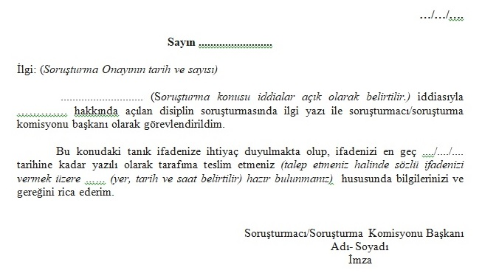

Slide 21
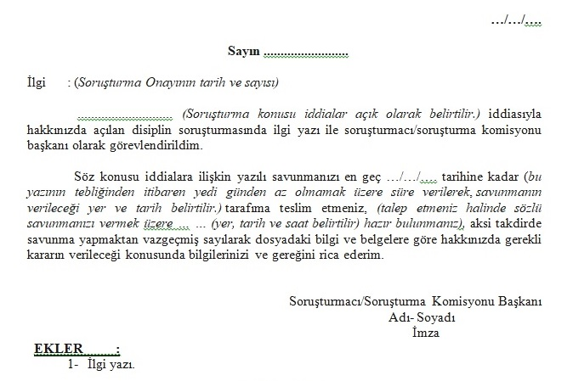

Slide 22
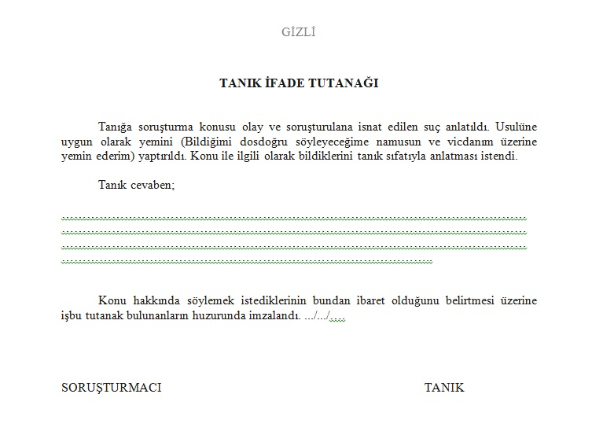

Slide 23
Cezai kovuşturma ile disiplin kovuşturmasının bir arada yürütülmesi: Madde 131
Aynı olaydan dolayı memur hakkında ceza mahkemesinde kovuşturmaya başlanmış olması, disiplin kovuşturmasını geciktiremez.
Memurun ceza kanununa göre mahkûm olması veya olmaması halleri, ayrıca disiplin cezasının uygulanmasına engel olamaz.
*Ceza soruşturmasında elde edilen deliller, disiplin soruşturmasına da dayanak oluşturabilir. Ne var ki, ceza soruşturmasında savcılık veya mahkeme tarafından alınmış olan savunma, disiplin soruşturmasındaki savunma yerine geçmez. Disiplin soruşturması, adli soruşturmadan ayrı bir soruşturma türü olduğundan disiplin soruşturması kapsamında, ayrı savunma alınmalıdır.

Slide 24
Uygulama: Madde 132
Disiplin cezaları verildiği tarihten itibaren hüküm ifade eder ve derhal uygulanır.
Aylıktan kesme cezası, cezanın veriliş tarihini takip eden aybaşında uygulanır.
Verilen disiplin cezaları üst disiplin amirine, Devlet memurluğundan çıkarma cezası ayrıca Devlet Personel Başkanlığına bildirilir.
*Disiplin cezasının tebliğine ilişkin yazıda itiraz usul ve süresi açıkça belirtilir. Disiplin soruşturması neticesinde tesis edilen cezanın, soruşturulan kişiye bildirildiği yazıda, itiraz usul ve süresi açıkça belirtilmelidir. Örneğin; disiplin soruşturması sonucu uyarma cezası tesis edilmiş ise, disiplin cezasını bildiren yazıda Disiplin Kuruluna yedi gün içerisinde itiraz ve idari yargıda atmış gün içerisinde dava hakkınız bulunmaktadır ibaresi de yazılmalıdır.

Slide 25
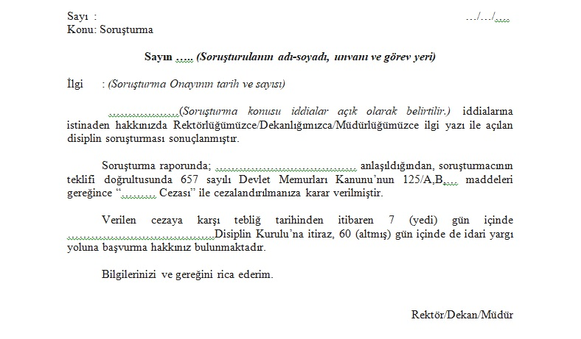

Slide 26
Aylıktan kesme cezası ile tecziye edilenler 5 yıl, kademe ilerlemesinin durdurulması cezası ile tecziye edilenler 10 yıl boyunca daire başkanı kadrolarına, daire başkanı kadrosunun dengi ve daha üstü kadrolara, bölge ve il teşkilatlarının en üst yönetici kadrolarına, düzenleyici ve denetleyici kurumların başkanlık ve üyeliklerine, vali ve büyükelçi kadrolarına atanamazlar.

Slide 27
Disiplin cezalarının bir süre sonra özlük dosyasından silinmesi: Madde 133
Disiplin cezaları memurun özlük dosyasına işlenir. Devlet memurluğundan çıkarma cezasından başka bir disiplin cezasına çarptırılmış olan memur uyarma ve kınama cezalarının uygulanmasından 5 sene, diğer cezaların uygulanmasından 10 sene sonra atamaya yetkili amire başvurarak, verilmiş olan cezalarının özlük dosyasından silinmesini isteyebilir.
Memurun, yukarıda yazılan süreler içerisindeki davranışları, bu isteğini haklı kılacak nitelikte görülürse, isteğinin yerine getirilmesine karar verilerek bu karar özlük dosyasına işlenir.
Kademe ilerlemesinin durdurulması cezasının özlük dosyasından çıkarılmasında disiplin kurulunun mütalaası alındıktan sonra yukarıdaki fıkra hükmü uygulanır.

Slide 28
İtiraz: Madde 135
Disiplin amirleri tarafından verilen uyarma, kınama ve aylıktan kesme cezalarına karşı disiplin kuruluna, kademe ilerlemesinin durdurulması cezasına karşı yüksek disiplin kuruluna itiraz edilebilir.
İtirazda süre, kararın ilgiliye tebliği tarihinden itibaren yedi gündür. Süresi içinde itiraz edilmeyen disiplin cezaları kesinleşir.
İtiraz mercileri, itiraz dilekçesi ile karar ve eklerinin kendilerine intikalinden itibaren otuz gün içinde kararlarını vermek zorundadır.
İtirazın kabulü hâlinde, disiplin amirleri kararı gözden geçirerek verilen cezayı hafifletebilir veya tamamen kaldırabilirler.
Disiplin cezalarına karşı idari yargı yoluna başvurulabilir.

Slide 29
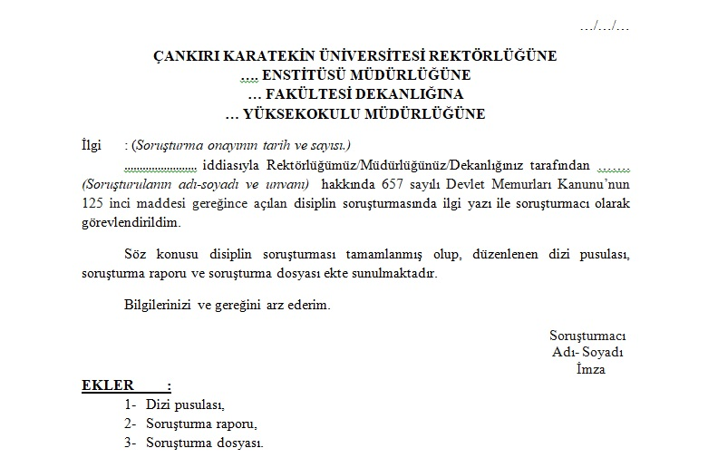

Slide 30
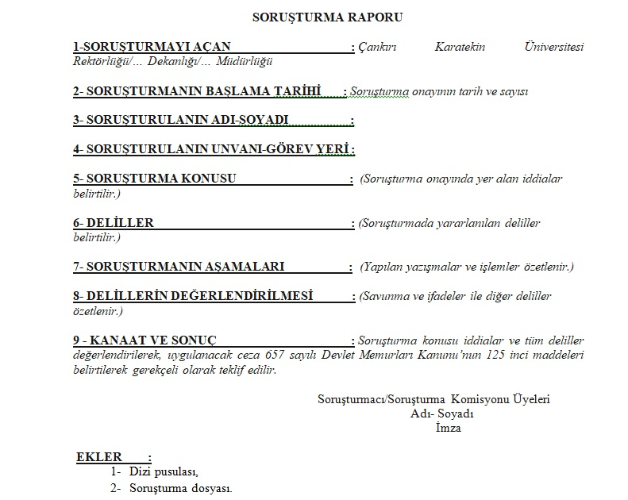

Slide 31
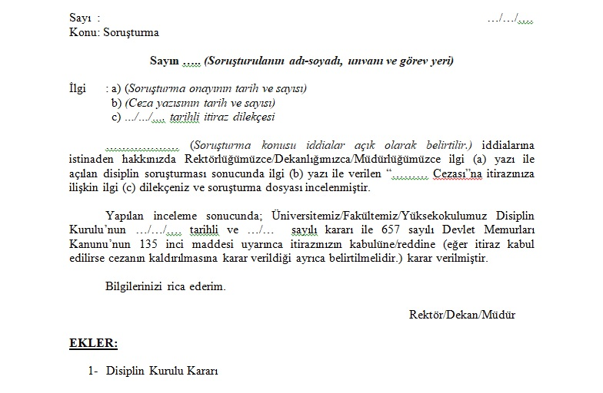

Slide 32
Görevden uzaklaştırma: Madde 137
Görevden uzaklaştırma, Devlet kamu hizmetlerinin gerektirdiği hallerde, görevi başında kalmasında sakınca görülecek Devlet memurları hakkında alınan ihtiyati bir tedbirdir.
Görevden uzaklaştırma tedbiri, soruşturmanın herhangi bir safhasında da alınabilir.

Slide 33
Yetkililer: Madde 138
Görevden uzaklaştırmaya yetkililer şunlardır.
a) Atamaya yetkili amirler;
b) Bakanlık ve genel müdürlük müfettişleri;
c) İllerde valiler;
ç) İlçelerde kaymakamlar (İlçe idare şube başkanları hakkında valinin muvafakati şarttır.)
Valiler ve kaymakamlar tarafından alınan görevden uzaklaştırma tedbiri, memurun kurumuna derhal bildirilir.

Slide 34
Görevden uzaklaştıran amirin sorumluluğu: Madde 139
Görevinden uzaklaştırılan Devlet memurları hakkında görevden uzaklaştırmayı izleyen 10 iş günü içinde soruşturmaya başlanması şarttır.
Memuru görevden uzaklaştırdıktan sonra memur hakkında derhal soruşturmaya başlamayan, keyfi olarak veya garaz veya kini dolayısıyla bu tasarrufu yaptığı, yaptırılan soruşturma sonunda anlaşılan amirler, hukuki, mali ve cezai sorumluluğa tabidirler.

Slide 35
Görevden uzaklaştırılan veya görevinden uzak kalan memurların hak ve yükümlülüğü: Madde 141
Görevden uzaklaştırılan ve görevi ile ilgili olsun veya olmasın herhangi bir suçtan tutuklanan veya gözaltına alınan memurlara bu süre içinde aylıklarının üçte ikisi ödenir. Bu gibiler bu Kanunun öngördüğü sosyal hak ve yardımlardan faydalanmaya devam ederler.
143 üncü maddede sayılan durumların gerçekleşmesi halinde, bunların aylıklarının kesilmiş olan üçte biri kendilerine ödenir ve görevden uzakta geçirdikleri süre, derecelerindeki kademe ilerlemesinde ve bu sürenin derece yükselmesi için gerekli en az bekleme süresini aşan kısmı, üst dereceye yükselmeleri halinde, bu derecede kademe ilerlemesi yapılmak suretiyle değerlendirilir.

Slide 36
Görevden uzaklaştırma tedbirinin kaldırılmasında amirin takdiri: Madde 144
140’ıncı ve 142’nci maddelerde 143 üncü maddenin a, b, c fıkralarında yazılı olanlar hakkındaki görevden uzaklaştırma tedbiri, Devlet memurunun soruşturmaya konu olan fiillerinin, hizmetlerini devama engel olmadığı hallerde her zaman kaldırılabilir.

Slide 37
Süre: Madde 145
Görevden uzaklaştırma; bir disiplin kovuşturması icabından olduğu takdirde en çok 3 ay devam edebilir. Bu süre sonunda hakkında bir karar verilmediği takdirde memur görevine başlatılır.
Bir ceza kovuşturması icabından olduğu takdirde görevinden uzaklaştırmaya yetkili amir (Müfettişlerin görevinden uzaklaştırdıkları memurlar hakkında atamaya yetkili amir) ilgilinin durumunu her iki ayda bir inceleyerek görevine dönüp dönmemesi hakkında bir karar verir ve ilgiliye de yazı ile tebliğ eder.

